Slide 1
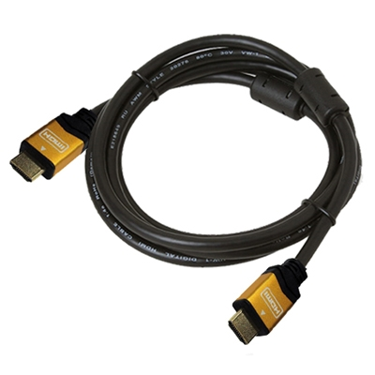
KHC010M
HDMI EXTENSION CORD
HDMI 익스텐션 코드
용도 : HDMI 연결 케이블
커넥터 : HDMI
크기(길이) : 10M

